Slide 1
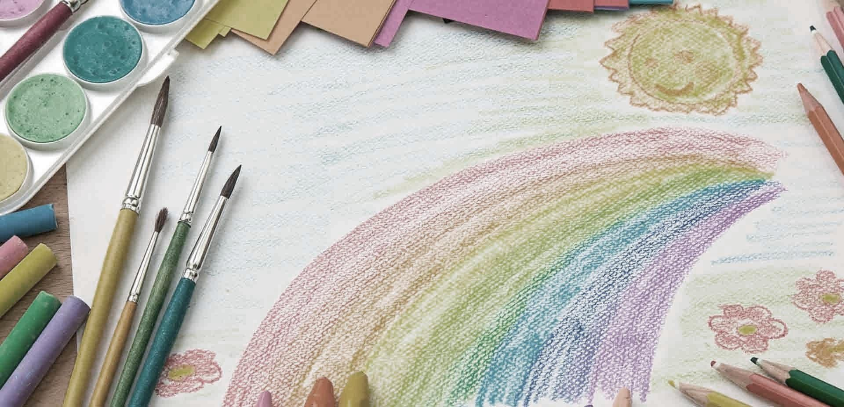
МАДОУ «Детский сад №48»
Абилитация детей с ОВЗ средствами арт- терапии
Подготовила:
педагог-психолог
Лунд Л.И.
ЗАТО Северск – 2026г

Slide 2
Абилитация сосредоточена на развитии новых навыков и умений у детей с особенностями в развитии. Она направлена на помощь детям в усвоении навыков, которые могут быть сложными для них из-за их состояния.

Slide 3

Основные направления арт – терапии:
Изотерапия
Музыкатерапия
Сказкотерапия
Танцевальная терапия
Крупотерапия
Аромотерапия
Псаммотерапия

Slide 4
Основные направления арт – терапии:
Используются готовые произведения профессиональных творцов
Самостоятельное творчество детей с ОВЗ

Slide 5
Библеотерапия
Чтение ребенку выдержки из классических произведений ( по возрасту ориентироваться на хрестоматию по ознакомлению с художественной литературой)
Не более 10 минут

Slide 6
Изотерапия
Стабилизация эмоционально – волевой сферы у детей с ОВЗ
Преодоление фобий
Лучше использовать акварель, никаких целевых указаний, ребенок рисует то, что хочет и как хочет (лучше не комментировать)

Slide 7
Формы
Фронтальная
Подгрупповая
Индивидуальная

Slide 8
Арт – терапия помогает
Служить способам освобождения от разных фобий
Лучше диагностировать нарушение развития ребенка
Дисциплинировать и контролировать эмоции маленького ребенка
Стабилизировать ЭВС
Повышать эффективность коррекционного воздействия

Slide 9
Арт – терапия помогает
Служить способам освобождения от разных фобий
Лучше диагностировать нарушение развития ребенка
Дисциплинировать и контролировать эмоции маленького ребенка
Стабилизировать ЭВС
Повышать эффективность коррекционного воздействия

Slide 10
Музыкатерапия
Каждой ноте звукоряда соответствует свой «отдел» в организме человека
Расслабление:
П.Чайковский
А.Вивальди
К.Сен- Санс
И.Бах
Л.Бетховен
Релакс
Активизация:
А.Хачатурян
М.Мусргский
П.Бородин

Slide 11
Сказкотерапия
Сказку брать только народную(своего народа), сказка рассказывается
Учитывать возраст
Ритмическая структура любой сказки

Slide 12
Танцетерапия
Взаимодействие тела и души
Выплеск негативных эмоций
Положительный заряд о музыки

Slide 13
Псаммотерапия (песочная)
Успокаивает нервную систему
Развивает мелкую моторику

Slide 14
Литотерапия (лечение камнями) Положительное влияние на организм, имеет энергетическую энергетику Земли
Коралл
Аквамарин
Бирюза
Жемчуг
Розовый кварц
Кошачий глаз
Опал
Лунный камень
Малахит
Нефрит
Родонит
Сердолик

Slide 15
Аромоатерапия
Расслабление, успокоение:
Повышение энергетики:
Настойка ивы
Остролист
Мелиса
Ромашка Розмарин
Хвоя
Иланг – иланг
Ваниль
Шоколад
Цитрусовые
Кофе

Slide 16
Скульптуротерапия:
Глина
Пластилин
Тесто

Slide 17
СПАСИБО ЗА ВНИМАНИЕ

